Slide 1

Líder de Célula
Trazabilidad del valor, del Okr a Producción.
Ciclo de construcción de soluciones en TI

Slide 2
Objetivo | Inicio | Fin | Tiempo | Responsable
Seremos exitosos Si + agenda | 8:30 |  | 10 | Sara – Alejo
Flujo del Proceso |  |  | 12 | Estiben Licona
Análisis y DoR |  |  | 12 | Juan Manuel Maslina
Diseño de Arquitectura (Con y sin) |  |  | 12 | Juan Manuel Maslina
Diseño de seguridad (Con y sin) |  |  | 12 | Carlos Rodas
Implementación - Diseño y DevOps |  |  | 12 | Sara/Stiven
Implementación - Operación de TI |  |  | 12 | Ana Catalina Castaño
Implementación - Protección de identidad |  |  | 12 | Alejo Molina
Implementación - Infraestructura de Seguridad |  |  | 12 | Alejo Molina
Implementación - Integración |  |  | 12 | Gustavo Carvajal
Desarrollo |  |  | 12 | Estiben Licona
Pruebas Funcionales |  |  | 12 | Jorge Gomez (Virtual)
Pruebas Performance |  |  | 12 | Daniela Calle
Pruebas Seguridad |  |  | 12 | Carlos Rodas
Paso a producción |  |  | 12 | Lorena Ospina
Estabilización |  |  | 12 | Lorena Ospina
Cierre |  |  |  | John

Slide 3

Agenda
1
Contexto
2
Conozcamos el flujo/ciclo de construcción de soluciones con TI.
3
Estructura y uso de Azure DevOps
4
Métricas de Delivery

Slide 4

Esta sesión es exitosa si:
1
Valor con velocidad
2
Comprendemos
3
Identificamos las Métricas claves del flujo de trabajo.
¿Cuáles son los beneficios?
Identificar oportunidades de mejora continua en el proceso
Fortalecer la capacidad de entrega de los equipos
Tomar decisiones basadas en datos y trazabilidad.
Acelerar la generación de valor para clientes y negocio.
Notes:
Ingenieros de Calidad: por Negocio
En los que son Front los separaría en subgrupos: por conocimiento del negocio, porque esto da conocimiento de código, producto, aplicaciones, esto hace ue las curva de aprendizaje sea más rápida.
Claridad y expertise / especialidad.
Felipe: involucrarlo desde su piloto de rol PO e incluir en general los POs (la idea es estar embebidos en el negocio). Qué pasa cuando se toma una capacidad de TI y se lleva al negocio, cómo lleva este sus buenas prácticas).
Automatización: IA incluido. Hacerle doble clic. (Línea de expertise en este tema).

Slide 5







Flujo construcción de soluciones TI
Requisitos no Funcionales:
Disponibilidad
Capacidad
Continuidad
Debe tener presente
Deuda Técnica
Análisis
y DOR
Diseño de seguridad
Nube & DevOps
Operación TI
Protección a la ID
Analítica
Integración
Desarrollo
Paso a
producción
Deuda Técnica
Requisitos no funcionales
Arquitecto
Aseguramiento de calidad
Operaciones
Soporte TI
NECESIDAD
DEL NEGOCIO
1
2
3
4
5
6
7
8
VALOR
ENTREGADO
Líder Célula
Analista Negocio
Líder TI
Riesgos
Equipo de Seguridad
Desarrolladores · QA
Comité de cambios
Incidentes / Problemas
Pruebas
Diseño de Arquitectura
Implementación
Funcionales
Performance
Seguridad
Estabilización
y entrega
Notes:
Lico + Mencionar Deuda Técnica ( la resuelve en su proceso de desarrollo)
Medición de Deuda técnica desarrollo – Tablero de deuda técnica por equipo
Regulatorios-Obsolescencia –por el desarrollo ( puntual en el proceso de desarrollo)
Que es la deuda técnica- por que es importante y no es del Líder Técnico
=> Requisitos no Funcionales:
Disponibilidad
Capacidad
Continuidad
Debe tener presente
Ciber Inteligencia: Scaneo de código
DAST: Scaneo comportamiento

Slide 6



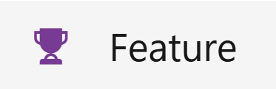
Flujo construcción de soluciones TI
Requisitos no Funcionales:
Disponibilidad
Capacidad
Continuidad
Debe tener presente
Análisis
y DOR
Diseño de seguridad
Nube & DevOps
Operación TI
Protección a la ID
Analítica
Integración
Desarrollo
Paso a
producción
Deuda Técnica
Requisitos no funcionales
Deuda Técnica
Arquitecto
Aseguramiento de calidad
Operaciones
Soporte TI
NECESIDAD
DEL NEGOCIO
1
2
3
4
5
6
7
8
VALOR
ENTREGADO
Líder Célula
Analista Negocio
Líder TI
Riesgos
Equipo de Seguridad
Desarrolladores · QA
Comité de cambios
Incidentes / Problemas
Pruebas
Diseño de Arquitectura
Implementación
Funcionales
Performance
Seguridad
Estabilización
y entrega
Notes:
Lico + Mencionar Deuda Técnica ( la resuelve en su proceso de desarrollo)
Medición de Deuda técnica desarrollo – Tablero de deuda técnica por equipo
Regulatorios-Obsolescencia –por el desarrollo ( puntual en el proceso de desarrollo)
Que es la deuda técnica- por que es importante y no es del Líder Técnico
=> Requisitos no Funcionales:
Disponibilidad
Capacidad
Continuidad
Debe tener presente
Ciber Inteligencia: Scaneo de código
DAST: Scaneo comportamiento

Slide 7
Juan Ma + Lina
Aleyda + Monica
Flujo construcción de soluciones TI
1
Análisis y DOR
ACTORES QUE INTERVIENEN
Líder de Célula
Célula - Miembros de equipo
El negocio plantea su necesidad y se evalúa la iniciativa desde el punto de vista técnico para garantizar que cuenta con la información y condiciones necesarias para iniciar su desarrollo
Líder Técnico
*Arquitectura
ENTREGABLE: DOR de Arquitectura
Contexto
Objetivo de la iniciativa
Alcance
Flujo End to End
Requerimientos Funcionales
Requerimientos nos funcionales
Reglas de negocio
ACTIVIDADES CLAVE
1
Co – crear el DOR
2
Evaluar viabilidad técnica y estimar riesgos
3
Identificar dependencias con otras plataformas y equipos
La construcción del DoR la realiza el Líder de Célula asegurando que la iniciativa/historias cumplan los criterios para entrar a desarrollo.
Desarrollo y calidad aporta insumo técnico (input) y el Líder Técnico da su visto bueno (acuerdo) sobre la viabilidad técnica antes de habilitar el desarrollo.
4
Aterrizar requerimientos del negocio a términos técnicos
5
Espacio con Arquitectura para entrega del DOR
6
Formular requerimientos técnicos al proveedor si aplica (GIG, Inaltec)
Notes:
DOR:
Quién debe mover el DOR es el líder de negocio: Conoce la incitiva, el alcance, conoce dependencia.
En que momento:
Se prioriza la habilitadora y pasa refinamiento con lideres técnicos.
Entendimiento: Lidera especialista
Arquitectura: Lidera el arquitecto

Slide 8
Juan Ma + Lina + Aleyda + Monica
Flujo construcción de soluciones TI
2
Diseño de Arquitectura
ACTORES QUE INTERVIENEN
Líder de Célula
Arquitecto
EN QUÉ CONSISTE
Líder Técnico
Célula - Miembros de equipo
Con el DOR listo, se activa y prioriza al equipo de arquitectura, que establece los componentes, interacciones, tecnologías, patrones y decisiones técnicas necesarias para su implementación; entregando la arquitectura de solución.
Seguridad
ENTREGABLE: Arquitectura de Solución
ACTIVIDADES CLAVE
Documentación en la Wiki
Diagrama de Contexto
Diagrama de Despliegue
Definición de APIs
Deuda técnica
1
Realizar contextualización de la iniciativa
2
Construcción de la Arquitectura de Solución
3
Guiar al arquitecto en componentes y plataformas existentes
El Líder Técnico asegura que la arquitectura entregada cumpla con los requerimientos técnicos y funcionales. Es le responsable de que la implementación cumpla con la arquitectura.
La arquitectura entregada puede impactar temas de dimensionamiento lo cual genera ajustes en el caso de negocio, presupuesto y capacidad
4
Mapear componentes necesarios y estimar esfuerzo por perfil
5
Activar al equipo de Seguridad desde esta etapa

Slide 9
RODAS-Revisar
Flujo construcción de soluciones TI
3
Diseño de Seguridad
ACTORES QUE INTERVIENEN
Estrategia de seguridad
Líder de Célula
EN QUÉ CONSISTE
identificar, analizar y mitigar amenazas en etapas tempranas del desarrollo de software. Su propósito es anticiparse a posibles vectores de ataque, reducir el riesgo de vulnerabilidades en producción y habilitar despliegues más ágiles, seguros y controlados de los aplicativos de la compañía.
Especialista TI
Desarrollador
Entregable: Diseño de seguridad
ACTIVIDADES CLAVE
Artefacto de diseño de seguridad con las amenazas y controles a implementar.
Recolección de evidencias por parte del especialista de TI asegurando la implementación de los controles definidos.
1
Identificar el sistema, aplicación o proceso a evaluar.
2
Determinar activos críticos, flujos de información y componentes.
3
Detectar posibles escenarios de abuso, ataques o fallos de seguridad.
4
Proponer controles de seguridad para mitigar las amenazas identificadas.
Por que medio se realiza esta solicitud!
Notes:
Juan Manuel Patiño

Slide 10
Stive + Sara
Flujo construcción de soluciones TI
4
Implementación | Nube & DevOps
EN QUÉ CONSISTE
ACTORES QUE INTERVIENEN
Análisis de costos y aprovisionamiento de la infraestructura en nube, así como la creación y configuración de repositorios de código fuente y la definición de pipelines CI/CD, garantizando la integración del ciclo de vida de software en Azure DevOps.
Especialista Técnico
Dessarrolladores
Líder Técnico
Ingeniero Cloud / DevOps
ACTIVIDADES CLAVE
Entregable: Recursos aprovisionados/desplegados.
1
Contextualización de la iniciativa.
Infraestructura desplegada y operativa
por ambiente.
Repositorios estructurados y gobernados.
Pipelines CI/CD creados y configurados.
2
Análisis de costos y presupuesto.
3
Creación y configuración de repositorios basados en la Arquitectura definida.
4
Aprovisionamiento de Infraestructura en Nube
5
Implementación de pipelines CI/CD
El líder de célula aprueba los pipeline en el paso a producción – como lo aprueba
6
Acompañamiento y estabilización.
Por que medio se realiza esta solicitud!
Notes:
Olga Cristina Mejia

Slide 11
Flujo construcción de soluciones TI
4
Aprovisionamiento Infra OnPremise | Operación TI
EN QUÉ CONSISTE
ACTORES QUE INTERVIENEN
Garantizar el aprovisionamiento oportuno, eficiente y controlado de equipos On-Premise, asegurando que cuenten con la capacidad, configuración y rendimiento necesarios para cumplir con los requerimientos del negocio, optimizando y analizando costos, asegurando el cumplimiento de los niveles de servicio establecidos.
Líder de Célula
Arquitecto
Administrador de plataforma
Ingeniero de Infraestructura
Especialista de gobierno y gestión
ACTIVIDADES CLAVE
Entregable: Recurso instalado/aprovisionado
1
Contextualización de la iniciativa.
Análisis de Costos
Solicitud registrada en Sarita para aprovisionamiento de infraestructura, con la aprobación del presupuesto si aplica.
Información clara sobre los servicios a desplegar en producción.
Aprovisionamiento del recurso solicitado por parte del administrador incluyendo controles de línea base, seguridad, cmdb, respaldos. Etc.
2
Aprobación diseño de arquitectura.
3
Análisis de Costos de infraestructura o licenciamiento.
4
Solicitud para creación de infraestructura.
5
Preparación, creación y configuraciones del recurso.
Por que medio se realiza esta solicitud!
Notes:
Ana Catalina Castaño

Slide 12
Camilo Ocampo_ Alejo Molina
Flujo construcción de soluciones TI
4
Implementación | Protección de la identidad
EN QUÉ CONSISTE
ACTORES QUE INTERVIENEN
Definir, validar e implementar los accesos requeridos para una aplicación, sistema o proceso, asegurando que los perfiles, roles y permisos estén alineados con las funciones del negocio, el principio de mínimo privilegio y los lineamientos de control de acceso de la compañía.
Especialista Técnico
Arquitecto
Desarrollador
Seguridad
Entregable: Implementación de accesos
ACTIVIDADES CLAVE
Matriz de roles/perfiles RGP
Permisos autorizados
Validaciones realizadas
Evidencias de configuración
Lineamientos para su administración
1
Identificar la solución, aplicación o proceso a habilitar
2
Definir y validar el modelo de acceso requerido
3
Configurar e implementar los accesos
4
Validar y formalizar la salida a operación
Por que medio se realiza esta solicitud!
SLA´s
Notes:
Camilo Ocampo

Slide 13
Alejo Molina
Flujo construcción de soluciones TI
EN CONSTRUCCIÖN
4
Implementación | Infraestructura de seguridad
EN QUÉ CONSISTE
ACTORES QUE INTERVIENEN
Definir, validar e implementar los accesos requeridos para una aplicación, sistema o proceso, asegurando que los perfiles, roles y permisos estén alineados con las funciones del negocio, el principio de mínimo privilegio y los lineamientos de control de acceso de la compañía.
Especialista Técnico
Arquitecto
Desarrollador
Seguridad
Entregable: Implementación de accesos
ACTIVIDADES CLAVE
Matriz de roles/perfiles RGP
Permisos autorizados
Validaciones realizadas
Evidencias de configuración
Lineamientos para su administración
1
Identificar la solución, aplicación o proceso a habilitar
2
Definir y validar el modelo de acceso requerido
3
Configurar e implementar los accesos
4
Validar y formalizar la salida a operación
Notes:
Camilo Ocampo

Slide 14
Flujo construcción de soluciones TI
4
Implementación | Integración
Se usa cuando lo realiza el equipo de integración
(GoAnywhere, Mulesoft, Datafactory)
EN QUÉ CONSISTE
ACTORES QUE INTERVIENEN
Consiste en traducir los diseños de arquitectura en soluciones técnicas funcionales utilizando las herramientas destinadas al CoE(Mulesoft, GoAnywhere, Datafactory). Se construyen y configuran Apis, flujos de transferencia de archivos y pipelines llevando a cabo el cumplimiento de los estándares de la organización.
Líder de Célula
Arquitecto
Líder Técnico
Admin. de plataforma
Seguridad
Accesos
ACTIVIDADES CLAVE
1
Reunión de contexto.
Entregable: Artefacto y Documentación
2
Formato para la creación de integraciones correctamente diligenciado.
DoR de Integración
Manual de Instalación
Entregable a operaciones – Arquitectura de Software
Artefacto desplegado en cert/prod
3
Link de la wiki donde esté publicada la Arquitectura de la solución aprobada.
4
Permisos habilitados desde el bus de integración/Datapower/Mulesoft RTF y Flex hacia los backends.
Habilitadora correspondiente - la DOR la hace el Desarrollador!?
5
Dependencia declarada según el proceso definido por la compañía. (Historia de usuario y criterios de aceptación) adicional, la dependencia debe ser negociada con el líder del CoE, para validar la priorización de la misma.
6
Desarrollo de la dependencia en los ambientes dev/cert/prod, funcional y con sus respectivas pruebas unitarias.
Notes:
Sora- DOR Integracion- Gustavo Carvajal

Slide 15
Flujo construcción de soluciones TI
5
Proceso de Desarrollo
En qué consiste
Es lo que pasa mientras la historia de usuario está En Progreso: el equipo técnico la convierte en funcionalidad real, lista para que QA la pruebe en certificación.
Así funciona
ENTRA
Historias de usuario claras, con criterios de aceptación
Aporte del Líder de Célula
1
Preparación
2
Diseño
3
Construcción
4
Publicación
reserva de fuentes / rama de trabajo
detalle técnico
código + revisión de pares
DevOps · pipeline CI/CD
Se aparta el código a modificar para trabajar sin afectar a otras iniciativas.
Se define cómo se construirá la solución, dentro de la arquitectura ya aprobada.
Se desarrolla la funcionalidad y otro desarrollador revisa el trabajo antes de integrarlo.
Controles automáticos de calidad y seguridad; la solución queda publicada en certificación para QA.
SALE → ETAPA 6 · PRUEBAS
✓
Cumple los criterios de aceptación
✓
Documentación y evidencias al día
Solución lista para certificación
✓
Cumple el DoD de referencia
✓
Deuda técnica identificada
✓
Aprobación técnica y de seguridad
Actores
Desarrolladores
QA
Especialista Técnico
Líder Técnico
Arquitecto
Líder de Célula (PO)
En Azure DevOps la historia está En Progreso durante esta etapa y pasa a Listo para QA al terminar. Cambiar el estado a tiempo es lo que hace confiables las métricas de delivery.
Notes:
Estiben Licona
GUION (60 s): la arquitectura de la etapa 2 son los planos; en esta etapa se construye la casa; certificación es la inspección antes de entregar las llaves. Cerrar con lo que les pedimos (siguiente slide): historias claras y respuestas rápidas.
LO QUE HACE EL EQUIPO TÉCNICO (no va en el slide): alinear la arquitectura con el equipo · resolver impedimentos (permisos, accesos, equipos externos) · revisar y aprobar el código de los demás · sincronizar Dev y QA (QA prepara los casos de prueba en paralelo) · mantener el ambiente de certificación · velar por los lineamientos de desarrollo, calidad y seguridad · ceremonias ágiles.
SI PREGUNTAN ¿QUÉ ES RESERVA DE FUENTES?: apartar el código que se va a modificar para trabajar sin afectar a los demás. En AS400 se reserva la fuente; en desarrollos modernos se crea una rama propia y al final se integra. Si otra iniciativa está sobre el mismo módulo, se coordinan los cambios y eso puede mover fechas.
SI PREGUNTAN ¿QUÉ SON LOS AMBIENTES?: copias separadas del sistema. Desarrollo: el equipo construye. Certificación: QA valida y el líder de célula hace la UAT con datos de prueba. Producción: lo que usan los clientes; solo se llega tras el comité de cambios. Analogía: cocina de pruebas → degustación → servir al cliente.

Slide 16
Flujo construcción de soluciones TI
5
Proceso de Desarrollo
Rol del Líder de Célula (PO)
Qué necesitamos del Líder de Célula
✓
Historias claras, con criterios de aceptación, antes de empezar: evitan el retrabajo.
✓
Respuestas rápidas a las dudas de negocio y presencia en refinamiento y review.
✓
Cambios de alcance conversados y planeados con el equipo, no agregados sobre la marcha.
✓
Priorizar la deuda técnica que presenta el líder técnico.
Qué puede retrasar la entrega
!
Historias ambiguas: se construye algo distinto y toca rehacerlo.
!
Prioridades que cambian o personas compartidas entre células: el equipo pierde foco y las historias envejecen.
!
Muchas historias abiertas a la vez, o muy grandes: nada termina.
!
Dos iniciativas sobre el mismo módulo: hay que coordinar los cambios y eso mueve fechas.
!
Dependencias de otros equipos o proveedores (accesos, aprobaciones): esperas en colas ajenas.
!
Ambientes no homologados o hallazgos tardíos (seguridad, pruebas, UAT): retrabajo al final.
Cuando algo de esto frena una historia, se marca Bloqueada en Azure DevOps para que sea visible en el tablero y se gestione a tiempo.
Notes:
Estiben Licona
IDEA CENTRAL: el desarrollo avanza al ritmo de las decisiones del negocio. Las causas de retraso que más días cuestan son las que menos se nombran: cambios de prioridad, gente compartida y demasiadas historias abiertas.
AMBIENTES NO HOMOLOGADOS: certificación no es igual a producción (versiones, configuración, datos), así que lo probado puede fallar después o no se puede probar completo. Va de la mano con "hallazgos tardíos": todo lo que se descubre al final obliga a rehacer.
SI PREGUNTAN ¿POR QUÉ SE RETRASA SI SE CAE CERTIFICACIÓN?: es un ambiente compartido por varios equipos; sin él no se puede publicar ni probar. El líder técnico gestiona su recuperación.
OTRAS CAUSAS DE RETRASO (de respaldo, no van en el slide): decisiones de negocio que no llegan · UAT tardía · insumos que faltan (datos de prueba, credenciales de terceros) · deuda técnica y sistemas legados (AS400) · ciclos de corrección de defectos · rotación o vacaciones sin relevo.

Slide 17
Flujo construcción de soluciones TI
Tested By
6
Pruebas | Funcionales
ACTORES QUE INTERVIENEN
EN QUÉ CONSISTE
Lider de Célula
Ingeniero de Calidad
Especialista TI
Se valida que los desarrollos implementados cumplan con los requerimientos funcionales definidos en el DOR, asegurando que el comportamiento del sistema corresponde a los criterios de aceptación. Incluye pruebas manuales y/o automatizadas, así como la gestión de defectos identificados.
Desarrollador
Líder Técnico
Entregable: Certificación Desarrollo
ACTIVIDADES CLAVE
Plan de pruebas
Casos de prueba diseñados /ejecutados
Evidencias de ejecución (capturas, logs, reportes)
Reporte de defectos/bugs
Resultado de pruebas (paso/fallo)
Informe de ejecución
Carta de certificación
1
Analizar requerimientos funcionales y criterios de aceptación
2
Diseñar y/o actualizar casos de prueba
3
Ejecutar pruebas funcionales (manuales y automatizadas)
4
Registrar, gestionar y hacer seguimiento a defectos o novedades
Líder de célula participa:
Construcción de pruebas
Aprueba de las pruebas de usuario final ( UAT)
Ejemplo: App desarrolla y es mi insumo - Componentes transversales - DORIntegral
5
Generar reporte de resultados, estado de calidad
6
Ceremonia UAT
Notes:
Jorge Ivan Gomez

Slide 18
Flujo construcción de soluciones TI
Tested By
6
Pruebas | Performance
ACTORES QUE INTERVIENEN
Ingeniero de Calidad
Especialista Técnico
EN QUÉ CONSISTE
Desarrollador
Líder Técnico
Consisten en evaluar cómo se comporta un sistema (Aplicación, sitio web, etc), cuando es sometido a diferentes niveles de carga y condiciones de uso. Sirven para medir su comportamiento y asegurar que sea rápido, estable y escalable.
SMT-Nube
PO
Entregable: Pruebas de Performance
ACTIVIDADES CLAVE
DoR de Performance
Script con escenarios de prueba.
Evidencias de ejecución (logs)
Informe con resultado de las pruebas
1
Analizar DOR
2
Realizar diseño de script y configurar escenarios de prueba en Celerabit.
3
Solicitar monitoreo de recursos – CPU, Memoria, réplicas de pods.
Líderes participan en la entrega de resultados final para aprobación según los criterios de aceptación.
¿Qué pasa cuando en las pruebas no se llega a los resultados esperados?
Aprobación bajo riesgos.
4
Realizar ejecución de escenarios y dar seguimiento de errores encontrados en la prueba.
5
Entrega de resultados - UAT
Notes:
Daniela Calle

Slide 19
Flujo construcción de soluciones TI
Tested By
Juan Manuel Patiño - Rodas
6
Pruebas | Seguridad
ACTORES QUE INTERVIENEN
Estrategia de seguridad
Líder de Célula
EN QUÉ CONSISTE
identificar, analizar y validar posibles vectores de ataque sobre los aplicativos en etapas tempranas del desarrollo. Su objetivo es evidenciar vulnerabilidades de manera anticipada, priorizar su remediación y disminuir la exposición al riesgo en ambientes productivos, facilitando despliegues más ágiles, seguros y controlados
Especialista TI
Desarrollador
Entregable: Pruebas Seguridad
Definición de plan de pruebas para la etapa de Pentesting en ambiente no productivo.
Artefacto de Pentesting el cual contempla las pruebas realizadas con sus respectivas evidencias de los hallazgos identificados.
Planes de acción en la plataforma GRC con los hallazgos que no se puedan implementar al momento y requieran ser asumidos.
ACTIVIDADES CLAVE
1
Realizar pruebas de pentesting al sistema, aplicación o proceso evaluado.
2
Validar que las recomendaciones de seguridad conserven su efectividad a lo largo del tiempo, evitando la degradación de los controles implementados.
Reproceso:
Aprobacion para el paso a produccion
Notes:
Juan Manuel Patiño

Slide 20
Flujo construcción de soluciones TI
7
Paso a producción
ACTORES QUE INTERVIENEN
Desarrolladores
Especialista Técnico
EN QUÉ CONSISTE
Se realiza el comité de cambios en el cual se evalúan los despliegues a producción asociados a todos los cambios que impactan los ambientes productivos de la compañía, incluyendo la valoración de riesgos con el fin de mitigar posibles afectaciones a la operación.
Seguridad
Líder Técnico
Ciberinteligencia
Ingeniería del software
ACTIVIDADES CLAVE
Especialista de gobierno y gestión TI
DevOps/Nube/Admin plataforma
1
Registra el comité de cambios con toda la documentación requerida.
Entregable: Cambio ejecutado
2
Elaborar matriz de riesgos y plan de pruebas de despliegue.
Acta de aprobación comité de cambios.
Tareas de despliegues a los diferentes equipos.
Sesiones de entendimiento para despliegues y validaciones.
Evidencias de pruebas.
3
Aprobación de ciberseguridad, seguridad del negocio e ingeniería de software para llevar el cambio a sustentación en comité de cambios.
4
Despliegue con nube, DevOps, seguridad, administradores de plataforma y otros.
El Líder Técnico valida que se hayan cumplido los criterios técnicos, de calidad, controles y aprobaciones requeridas para ejecutar el paso a producción. El equipo ejecuta la liberación según el proceso definido
El líder de célula es informado y debe estar al tanto del resultado del paso a producción- Planes de acción y correcciones
El dueño del cambio orquesta la creación de tareas, pruebas antes y después de la salida a producción, en conjunto con el negocio.
5
Ejecutar y validar paso a producción.
6
Evidencias paso a producción exitosa con sus pruebas.
7
Diligenciar resultado del cambio en la herramienta de gestión. (Servicenow)
Notes:
Lorena Ospina –Ana Catalina

Slide 21
Estabilización y entrega
Flujo construcción de soluciones TI
8
EN QUÉ CONSISTE
ACTORES QUE INTERVIENEN
La estabilización es realizada por el responsable de la iniciativa una vez implementado el cambio en producción, asegurando su correcto funcionamiento y la ausencia de impactos en la operación durante un periodo objetivo de 15 a 20 días. Finalizada esta fase, se da paso al proceso de Gestión de Entregas, el cual es asumido por el área de soporte TI de la compañía.
Líder técnico
Ingeniero de operaciones
Especialista técnico
Ingeniero de infraestructura
Analista de gobierno y gestión TI
ACTIVIDADES CLAVE
1
Monitoreo post-despliegue: logs, métricas y alertas (Instana, torre de control).
Entregable: Servicio iniciativas table para soporte en producción.
2
Atención de incidentes (incluyendo horas nocturnas, madrugadas y fines de semana).
Documentación del entregable a la operación en la wiki.
Formación conocimiento técnico para soporte de incidentes y solicitudes.
Atención operación de incidentes nivel 1 y 2.
Deuda técnica - Problemas - Incidentes
3
Análisis de causa raíz de incidentes y documentación de soluciones.
4
Documentación técnica para entrega a Operación TI (Wiki, manual primeros auxilios).
5
Documentación funcional con Líder de célula.
Acá puede salir:
Documentación
Socialización para la entrega
6
Proceso formal de entrega y transferencia de conocimiento a Operación TI
Notes:
Lorena Ospina - Cata

Slide 22
Deuda técnica
Atajos técnicos que permiten entregar hoy, pero encarecen cada cambio futuro hasta que se pagan.
Cuatro tipos, de la más costosa a la más frecuente
Arquitectura
La más costosa
Desarrollo
Calidad
Seguridad
Una dependencia impide cumplir TPS, tiempos de respuesta o disponibilidad.
Lo que marca Sonar: poca cobertura de pruebas, código duplicado, malas prácticas.
Pruebas funcionales sin automatizar porque no se priorizan.
Vulnerabilidades sin remediar, antes o después de publicar.
!
Lentitud, caídas, no escala.
!
Cada cambio cuesta más y se rompe.
!
Certificaciones lentas, defectos que se escapan.
!
Riesgo de incidente o fraude.
Qué hacemos con ella
1
Registrar
2
Entender impacto
3
Priorizar
4
Escalar
5
Seguimiento
en el backlog
incidentes, lentitud, riesgo
por riesgo e impacto
la que la célula no resuelve
hasta cerrarla o aceptar el riesgo
ROLES
El Líder Técnico la identifica y la presenta con su impacto en lenguaje de negocio. El Líder de Célula (PO) la prioriza junto a las historias y decide, con él, qué se paga ahora y qué riesgo se acepta.
Notes:
Estiben Licona
QUÉ ES, EN UNA FRASE: atajos o pendientes técnicos que permiten entregar hoy pero encarecen cada cambio futuro. Como un préstamo: mientras no se paga, cobra intereses.
CÓMO SE SIENTE CADA TIPO (para ampliar los ejemplos): arquitectura → lentitud, caídas, un sistema que no escala cuando crece el negocio · desarrollo → cada cambio cuesta más y se rompe con más facilidad · calidad → certificaciones lentas y defectos que se escapan a producción · seguridad → riesgo de incidente o fraude y hallazgos de auditoría.
TÉRMINOS QUE PUEDEN PREGUNTAR: TPS = transacciones por segundo, cuántas operaciones aguanta el sistema al mismo tiempo. Sonar = herramienta que revisa el código automáticamente y reporta cobertura de pruebas, código duplicado y malas prácticas. Criterios no funcionales = lo que el sistema debe cumplir además de la función: rapidez, disponibilidad, capacidad, seguridad.
CICLO DE GESTIÓN (notas del equipo): registrar la deuda técnica en el backlog · entender su impacto funcional: incidentes, indisponibilidad, lentitud, riesgo de seguridad o dificultad para entregar nuevas capacidades · priorizarla con base en riesgo e impacto · escalar la deuda crítica que no pueda resolverse dentro de la célula · dar seguimiento hasta su cierre o la aceptación formal del riesgo.
PREGUNTA ÚTIL PARA EL PO: ¿qué deuda tenemos y qué nos está costando hoy? Aceptar un riesgo formalmente también es una decisión válida: queda registrado quién lo aceptó y por qué.

Slide 23


Estructura
Se usa para registrar nuestros OKRS de Célula/COE/SMT garantizando que sean visibles para todos miembros de equipo y la alineación con la estrategia de la compañía.
Se usa para registrar las iniciativas que nos proponemos lograr durante el Q. Se incluye una descripción corta para garantizar el entendimiento de todo el equipo.
Se usa para registrar los incrementos de valor, entregables, funcionalidades de nuestra iniciativa. Esto nos permite detallar como estamos abordando la iniciativa y generar un roadmap.
Se usa para demandar las áreas habilitadoras. Son actividades que van más allá de una tarea y que por su complejidad demandan un esfuerzo mayor por parte de una Célula/CoE/SMT.
Azure DevOps
Se usa para describir las historias de usuario, que son una descripción simple y suficiente de una necesidad, explicada desde la perspectiva del cliente o usuario.
Este item se usa para registrar los casos de prueba realizados por el equipo de QA.
Notes:
Ingenieros de Calidad: por Negocio
En los que son Front los separaría en subgrupos: por conocimiento del negocio, porque esto da conocimiento de código, producto, aplicaciones, esto hace ue las curva de aprendizaje sea más rápida.
Claridad y expertise / especialidad.
Felipe: involucrarlo desde su piloto de rol PO e incluir en general los POs (la idea es estar embebidos en el negocio). Qué pasa cuando se toma una capacidad de TI y se lleva al negocio, cómo lleva este sus buenas prácticas).
Automatización: IA incluido. Hacerle doble clic. (Línea de expertise en este tema).

Slide 24





Estructura Azure DevOps
Relación
Otros Items
Eq. Habilitador
Equipo Negocio
Child
Contribute to
Child
Child
Child
Tested By
Child
Child
Child
Child
Notes:
Ingenieros de Calidad: por Negocio
En los que son Front los separaría en subgrupos: por conocimiento del negocio, porque esto da conocimiento de código, producto, aplicaciones, esto hace ue las curva de aprendizaje sea más rápida.
Claridad y expertise / especialidad.
Felipe: involucrarlo desde su piloto de rol PO e incluir en general los POs (la idea es estar embebidos en el negocio). Qué pasa cuando se toma una capacidad de TI y se lleva al negocio, cómo lleva este sus buenas prácticas).
Automatización: IA incluido. Hacerle doble clic. (Línea de expertise en este tema).

Slide 25
Estructura Azure DevOps
Relación
Otros Items
Eq. Habilitador
Equipo Negocio
Child
Contribute to
Child
Child
Child
Tested By
Child
Child
Child
Child
Notes:
Ingenieros de Calidad: por Negocio
En los que son Front los separaría en subgrupos: por conocimiento del negocio, porque esto da conocimiento de código, producto, aplicaciones, esto hace ue las curva de aprendizaje sea más rápida.
Claridad y expertise / especialidad.
Felipe: involucrarlo desde su piloto de rol PO e incluir en general los POs (la idea es estar embebidos en el negocio). Qué pasa cuando se toma una capacidad de TI y se lleva al negocio, cómo lleva este sus buenas prácticas).
Automatización: IA incluido. Hacerle doble clic. (Línea de expertise en este tema).

Slide 26
Estado de la Feature
Azure DevOps
Nuevo
Estado por defecto al momento de la creación del work item.
¿Quién crea y actualiza el work item en Azure?
Entendimiento
Es responsabilidad del Líder de célula garantizar que su backlog este actualizado.
Se usa en la contextualización y entendimiento de la necesidad. En este estado se debe construir el DOR.
En Progreso
Este estado indica que la necesidad se esta trabajando, es decir, se esta construyendo la solución.
Time to market
Finalizado
Indica que el Work Item fue finalizado exitosamente.
Cancelado
Se usa cuando el Work Item fue despriorizado e indica que no fue atendido.

Slide 27
Estado de la Historia de Usuario
Azure DevOps
¿Quién crea y actualiza el work item en Azure?
Nuevo
Es responsabilidad del Líder de célula garantizar que su backlog permanezca actualizado.
Sin embargo, este work item también puede ser creado por la persona que va a trabajar en ella (asignad@), previa conversación con el líder de célula.
Es responsabilidad de la persona que está asignad@ como responsable de la HU actualizar la información y el estado de la misma.
Entendimiento
Estado por defecto al momento de la creación del work item.
En Progreso
Se usa en el entendimiento y refinamiento de la necesidad.
Listo para QA
Este estado indica que la necesidad se esta trabajando, es decir, se esta construyendo la solución.
En Pruebas
Estos estados son usados en aquellas historias de usuario que tienen desarrollo + QA en la solución.
Las historias de usuario que no tienen tecnología, no hacen uso de estos estados, por lo tanto después puede pasar de estado
En Progreso a Finalizado.
Type
Integration, Cloud Front, Cloud Back, Legacy, AS400, RPA
Cycle time
Listo para Prod
Production date
Fecha paso a producción
Closed
Block
¿Está bloqueado?
YES/NO
Cancelado
Indica que la historia de usuario fue finalizado exitosamente.
Se usa cuando la historia de usuario fue des-priorizada o cancelada y por tanto no se trabajará.

Slide 28
Estado de los habilitadores
Azure DevOps
¿Quién crea y actualiza el work item en Azure?
Nuevo
Es responsabilidad del Líder de célula garantizar que su backlog, incluyendo las historias habilitadoras sean creadas.
Sin embargo, esta también puede ser creada por quien va a trabajar en ella (asignad@), previa conversación con el líder de célula.
Es responsabilidad de la persona que esta trabajando en la solución (asignad@) actualizar la información y el estado de sus work ítems
Estado por defecto al momento de la creación del work item.
Entendimiento
Se usa en la contextualización y entendimiento de la necesidad.
En Progreso
Este estado indica que la necesidad se esta trabajando, es decir, se esta construyendo la solución.
Entregado
Cycle time
Type
Solution, integration, Security, Infraestructure, Cloud, DevOps, servers
Se usa para indicar que la solución fue entregada al solicitante para que este revise y valide si cumple con las condiciones (DoD) solicitadas.
Finalizado
Target date
Fecha objetivo
Finish date
Fecha de finalización
Indica que el Work Item fue finalizado exitosamente.
Complete requirement
¿El requerimiento esta completo?
YES/NO
Cancelado
Block
¿Está bloqueado?
YES/NO
Se usa cuando el Work Item fue despriorizado e indica que no fue atendido.

Slide 29
Estado del Testing
Azure DevOps
¿Quién crea y actualiza el work item en Azure?
Nuevo
Es responsabilidad del Líder de célula garantizar que su backlog, incluyendo las historias habilitadoras sean creadas.
Sin embargo, esta también puede ser creada por quien va a trabajar en ella (asignad@), previa conversación con el líder de célula.
Es responsabilidad de la persona que esta trabajando en la solución (asignad@) actualizar la información y el estado de sus work ítems.
Estado por defecto al momento de la creación del work item.
Entendimiento
Se usa en la contextualización y entendimiento de la necesidad.
En Progreso
Este estado indica que la necesidad se esta trabajando, es decir, se esta construyendo la solución.
Cycle time
Finalizado
Type
Functional, Performance, Security
Indica que el Work Item fue finalizado exitosamente.
Cancelado
AutomationType
Manual, Automated, Semi-Automated
Se usa cuando el Work Item fue despriorizado e indica que no fue atendido.

Slide 30
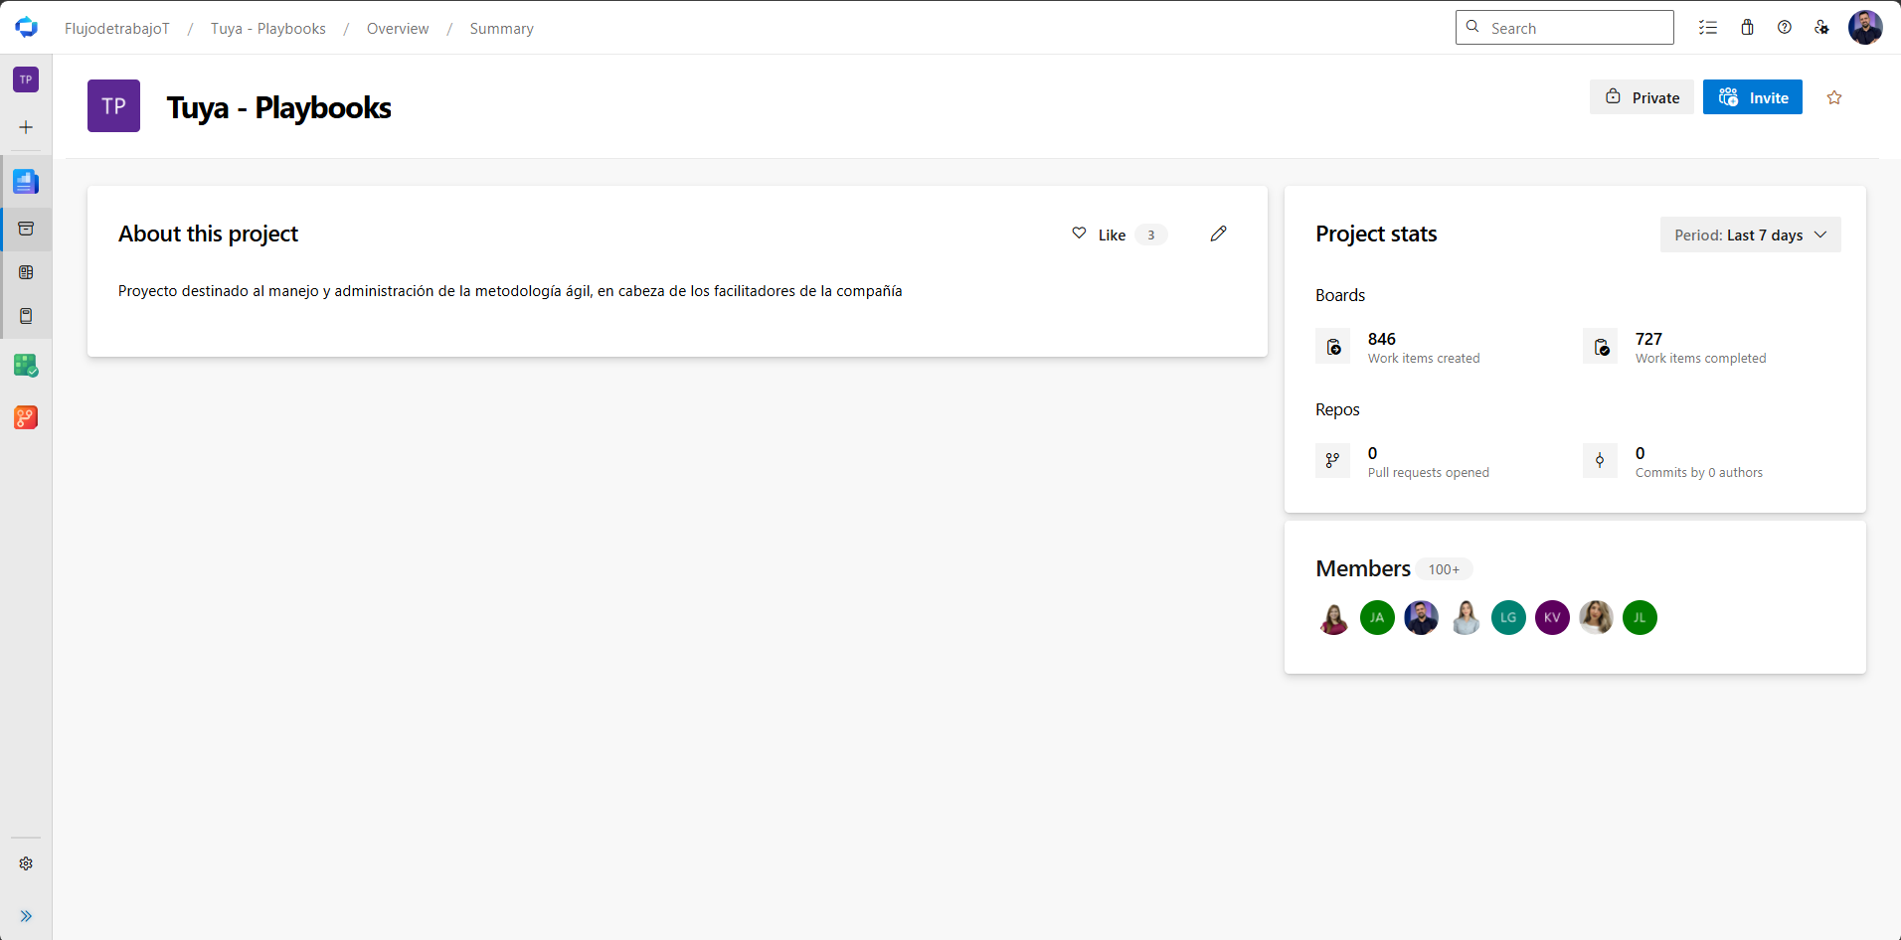
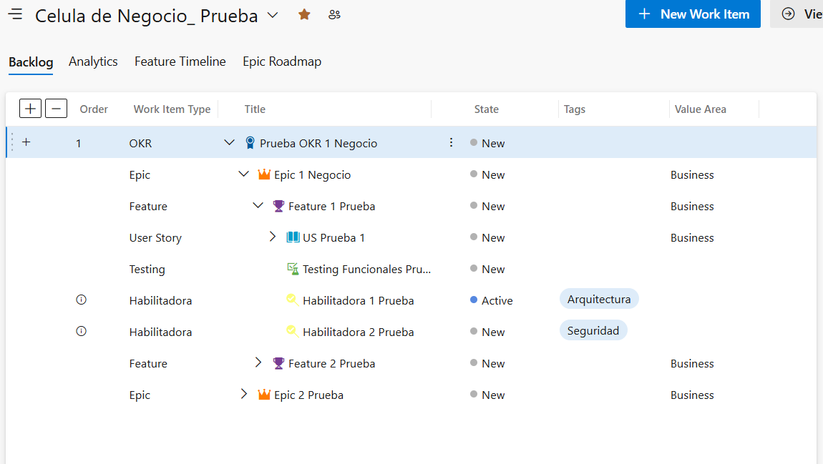
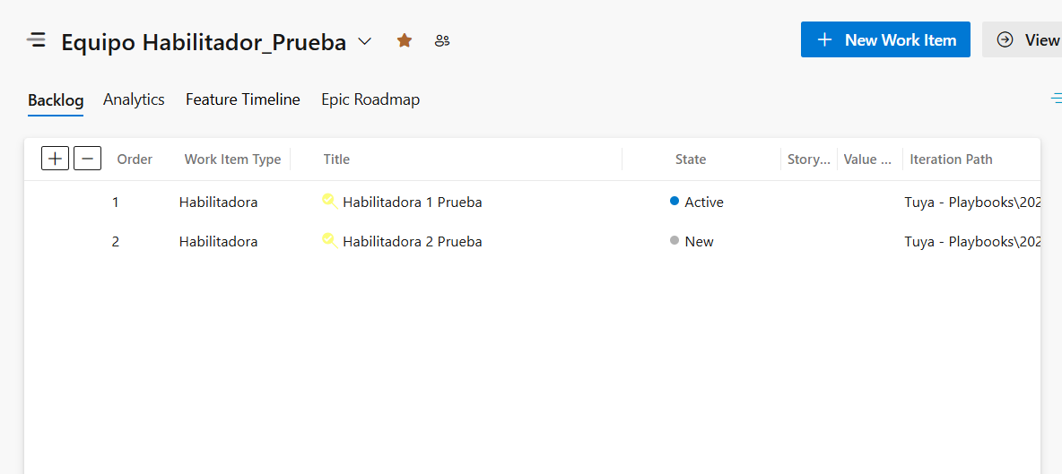
¿Cómo se ve en Azure?

Slide 31
PALANCA 1
Medición del Delivery
Sistema de Gestión · Piloto con datos reales de Azure DevOps
01
SITUACIÓN ACTUAL
02
OPORTUNIDAD
03
TRANSFORMACIÓN
No medimos el delivery
Los datos existen en Azure DevOps, pero nadie los convierte en información para decidir
Los datos están
Medirlo no consume capacidad de los equipos y revela palancas que hoy no usamos
Un sistema, no un tablero
Dato → métrica → conversación → decisión
Con cadencia fija en cada sprint.
Cada área reporta con criterios propios.
Ver el delivery a escala de iniciativa, no de historia.
Definiciones únicas para toda la organización.
Decidimos sobre percepciones, no sobre evidencia.
Actuar sobre la espera: la mitad del tiempo ocurre antes de activar.
Vista ejecutiva y vista detallada del mismo dato.
El riesgo se descubre cuando ya no se puede intervenir.
Anticipar el riesgo del trabajo que hoy envejece.
Cadencia mensual con responsable por Vicepresidencia.
¿Qué necesitamos del comité?
1 Adoptar la métrica como práctica
Incorporar la revisión de delivery en las agendas, con cadencia y un responsable por Vicepresidencia.
2 Definir metas por nivel
Acordar objetivos de tiempo y entregas de valor a partir de la línea base medida, para pasar de informar a gestionar.
3 Resolver el trabajo envejecido
Dar criterio para cerrar, cancelar o repriorizar el backlog.

Slide 32
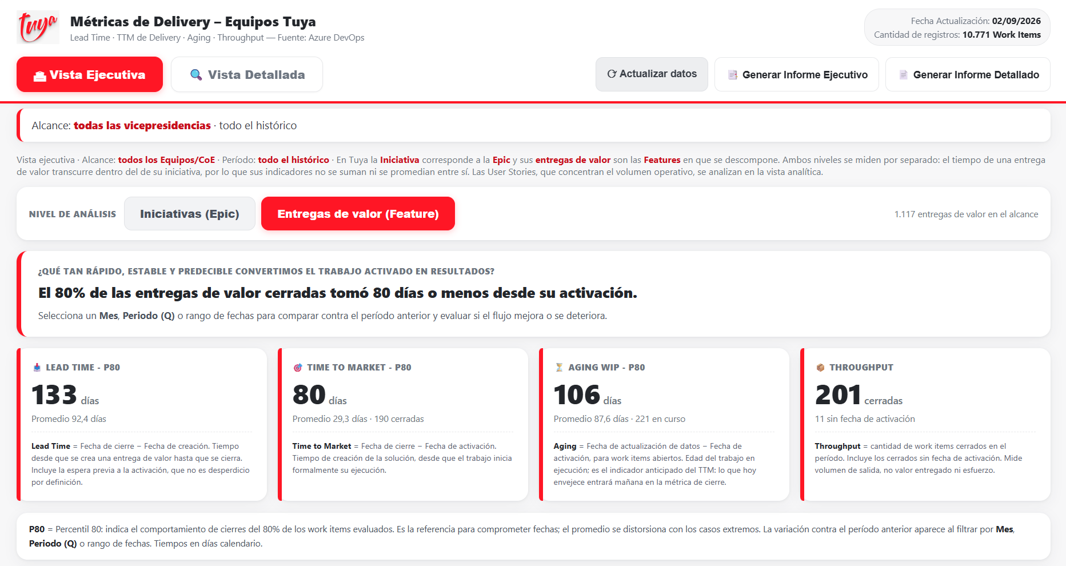
· DEMO EN VIVO
Dashboard de Métricas
Lead time, TTM, Aging y Throughput en un solo tablero
EN VIVO

Slide 33
Métricas
Métrica
¿Qué mide?
¿Qué significa?
Cycle Time por etapa
Para identificar tiempos de inicio y fin de cada etapa del proceso de desarrollo
El tiempo que se toma una etapa dentro del flujo.
Lead time end-to-end
Para identificar tiempos de inicio y fin Sobre la Iniciativa (Épica)
Que tan rápido la organización entrega valor la iniciativa
Time To market
Para identificar tiempos de inicio y fin Sobre la Entrega de valor (Feature)
Que tan rápido la organización entrega valor al cliente (Entrega de valor iterativa e Incremental)
Troughput
Cantidad de elementos terminados en periodo
Muestra la capacidad productiva del equipo

Slide 34
Puntos Claves
1
Cuando una persona tiene asignación en una célula de negocio y a su vez temas en el equipo interno al que pertenece, debe interactuar con ambos tableros en azure.
2
Los tiempos de las métricas son calculados con base en las fechas de los work ítems, por lo tanto es importante hacer el cambio de estados en cada etapa en el tiempo adecuado.
3
Si quieres profundizar o tienes dudas sobre alguna etapa del flujo o sobre los estado de los Work Ítems en azure, por favor a cada responsables que vimos en la explicación del proceso .
4
Si tienes dudas sobre el manejo de Azure DevOps y el manejo de tableros Azure, comunícate con el equipo de Diseño organizacional y agilidad

Slide 35
Ayúdanos a mejorar
¡Queremos conocer tú opinión sobre la sesión!
Ingresa aquí

